Slide 1
1~8주차 개발 결과
Wi-Fi 무선 네트워크
품질 분석 및 최적화 시스템
Windows 기반 측정 프로그램
자동 수집, 기록 조회, 실시간 그래프와 품질 점수
2026.10.08
Notes:
[약 30초] 안녕하세요. Wi-Fi 무선 네트워크 품질 분석 및 최적화 시스템의 개발 내용을 발표하겠습니다. 이 프로젝트는 Wi-Fi 연결 정보뿐 아니라 지연, 패킷 손실과 실제 전송 속도를 함께 측정하는 Windows 프로그램입니다. 전체 계획은 16주이며, 현재 1주차부터 8주차까지 측정과 저장, 시각화, 품질 평가 기능을 구현했습니다. 오늘은 현재 구현한 기능과 검증 결과, 향후 계획을 설명하겠습니다.
출처: README.md, plan.md. 기준일 2026-10-08.

Slide 2
프로젝트 배경과 목표
연결 정보만으로는 실제 사용 품질을 판단하기 어렵습니다
측정 대상
최종 목표
RSSI와 신호 세기
Ping과 패킷 손실
다운로드와 업로드 처리량
위치별 품질 차이를 기록하고
Heatmap으로 음영지역을 확인한 뒤
AP 배치와 설정 개선을 제안
현재 완료 범위: 자동 측정, 저장, Dashboard, 그래프, 품질 평가
02
Notes:
[약 35초] 사용자는 연결 표시만으로 실제 네트워크 상태를 파악하기 어렵습니다. 신호가 강해도 응답 지연이나 패킷 손실이 발생할 수 있고, 인터넷 경로도 결과에 영향을 줍니다. 그래서 여러 지표를 함께 측정하고 같은 조건에서 반복 확인할 수 있는 도구를 만들고자 했습니다. 최종적으로 강의실, 복도나 실습실의 위치별 품질을 비교하고 개선 방향을 제안하는 것이 목표입니다. 현재는 그 기반이 되는 수집과 평가 기능까지 구현했습니다.
출처: docs/requirements.md, plan.md.

Slide 3
1~8주차 개발 진행
주차 | 구현 내용 | 현재 상태
1주차 | 요구사항, 구조 설계, 개발 환경 | 완료
2~3주차 | Wi-Fi 정보, Ping, 손실, 속도 측정 | 완료
4~5주차 | Collector 통합, SQLite 저장과 조회 | 완료
6~7주차 | Dashboard, 최근 100개 실시간 그래프 | 완료
8주차 | 종합 점수, 5단계 등급, 누락 지표 표시 | 완료
Python 3.13 / Tkinter / Matplotlib / SQLite / GitHub
03
Notes:
[약 35초] 1주차에는 요구사항과 기존 코드를 검토하고 개발 환경을 구성했습니다. 2주차와 3주차에 Wi-Fi 기본 정보와 네트워크 품질 측정을 추가했습니다. 4주차에는 Collector로 측정을 통합하고 시작과 중지, 자동 반복을 구현했습니다. 5주차에 SQLite 저장과 기록 조회를 연결했으며, 6주차부터 화면과 실시간 그래프를 확장했습니다. 마지막으로 8주차에 종합 품질 점수와 등급을 계산하고 Dashboard에 표시했습니다.
출처: docs/week01-status.md~docs/week08-status.md.

Slide 4
Wi-Fi와 네트워크 품질 측정
수집 항목 | 측정 방법과 의미
SSID, BSSID, 채널, 대역 | netsh로 현재 연결된 AP 정보 수집
RSSI (dBm) | Native Wi-Fi API 조회, 추정값은 출처 구분
Ping, 패킷 손실 | Windows ICMP API, 게이트웨이와 외부 대상 분리
Download, Upload (Mbps) | 수동 예약, 단일 HTTPS 처리량 측정
속도 포함 1회 측정: 다운로드 10 MB + 업로드 2 MB
04
Notes:
[약 40초] Wi-Fi 정보는 netsh와 Windows Native Wi-Fi API로 가져옵니다. RSSI는 드라이버 실측값과 신호 비율에서 환산한 추정값의 출처를 구분합니다. Ping은 게이트웨이와 외부 대상을 각각 측정해서 무선 구간과 인터넷 경로를 비교할 수 있도록 했습니다. 속도는 사용자가 예약할 때만 단일 HTTPS 연결로 측정하며 약 12MB의 시험 데이터를 사용합니다. 최대 회선 속도 측정과는 방식이 다르다는 점을 화면에 안내합니다.
출처: docs/week02-status.md, docs/week03-status.md.

Slide 5
수집과 저장 구조
01 WiFiCollector
02 측정 결과
작업자에서 순차 측정
중복 시작 방지, 중지와 재시작
단위, 시각, 출처와 상태 기록
품질 계산 후 결과 큐로 전달
03 SQLite 저장
04 화면과 기록 조회
측정값과 원본 JSON 자동 저장
세션, AP, 대상별 결과 보존
메인 스레드에서 화면 갱신
시간, AP, 세션 기준으로 기록 조회
측정 완료 후 기본 5초 대기, 측정 소요 시간은 별도
05
Notes:
[약 40초] 프로그램 화면과 오래 걸리는 네트워크 측정 작업은 분리했습니다. 한 작업자가 순차 측정하고, 화면은 결과 큐를 읽어서 갱신합니다. 각 측정 결과를 SQLite에 자동 저장하기 때문에 프로그램을 다시 실행해도 과거 기록을 조회할 수 있습니다. 기록에는 AP와 실행 세션, 대상별 Ping, 속도 방향별 상태, 시각과 원본 JSON이 포함됩니다. 현재 버전에서는 측정 결과의 품질 평가도 원본 JSON에 함께 보존합니다.
출처: wifi_optimizer/collector.py, wifi_optimizer/measurement.py, docs/database-design.md, docs/architecture.md.

Slide 6
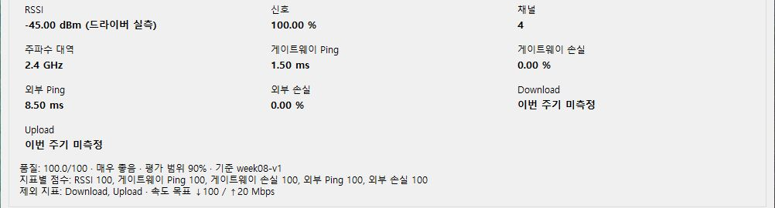
Dashboard와 실시간 그래프
실제 Dashboard: RSSI, 대상별 Ping, 손실, 속도와 품질 점수
측정 완료마다 갱신하고, 미측정 속도는 점수에서 제외
이 화면의 평가 범위는 90%, 사용한 지표와 제외 지표를 함께 표시
06
Notes:
[약 40초] Dashboard는 연결 정보와 현재 주기의 측정값을 한 화면에 보여 줍니다. 마지막 완료 시각과 DB 저장 상태도 확인할 수 있습니다. 그래프는 RSSI, 신호 세기, Ping, 패킷 손실, 속도 중에서 선택하며 최근 100개 기록을 표시합니다. 실패나 미측정 구간은 선을 끊어서 보여 주고, 연결이나 수집 설정이 바뀌면 기록을 초기화합니다. 속도를 요청하지 않은 주기에 이전 속도 값을 재사용하지 않는 것도 중요한 구현 원칙입니다.
출처: docs/week06-status.md, docs/week07-status.md, wifi_optimizer/visualization/graphs.py.
실제 프로그램 캡처: 2026-10-08 01:45 KST. 캡처에서는 속도를 요청하지 않아 평가 범위가 90%다.

Slide 7
품질 점수와 5단계 등급
평가 지표 | 가중치
RSSI | 30
Ping: 게이트웨이 / 외부 | 15 / 10
손실: 게이트웨이 / 외부 | 20 / 15
속도: 다운로드 / 업로드 | 7 / 3
종합 점수
Σ(지표 점수 × 가중치)
÷ 사용된 가중치 합
90 이상 매우 좋음
75 이상 좋음
60 이상 보통
40 이상 나쁨
40 미만 매우 나쁨
미측정 지표는 점수에서 제외
속도 목표: 다운로드 100 Mbps, 업로드 20 Mbps
평가 기준 week08-v1은 프로젝트 초기 기준이며 실측으로 보정 예정
07
Notes:
[약 50초] 품질 평가는 각 지표를 0점부터 100점으로 환산한 뒤 가중 평균을 계산합니다. RSSI의 가중치는 30, Ping은 두 대상 합계 25, 손실은 35, 속도는 10입니다. 미측정된 속도는 0점으로 처리하지 않고 제외한 뒤 나머지 가중치를 다시 계산합니다. 그래서 평소에는 평가 범위가 90%, 속도까지 측정하면 100%입니다. 평가에는 RSSI와 최소 하나의 Ping 또는 손실 지표가 필요합니다. 이 기준은 프로젝트 초기 기준이므로 향후 실환경 데이터로 보정할 계획입니다.
출처: wifi_optimizer/analysis/quality.py, docs/week08-status.md. 속도 목표는 기본값 다운로드 100 Mbps, 업로드 20 Mbps. 지표 집계: Ping=15+10, 손실=20+15, 속도=7+3.

Slide 8
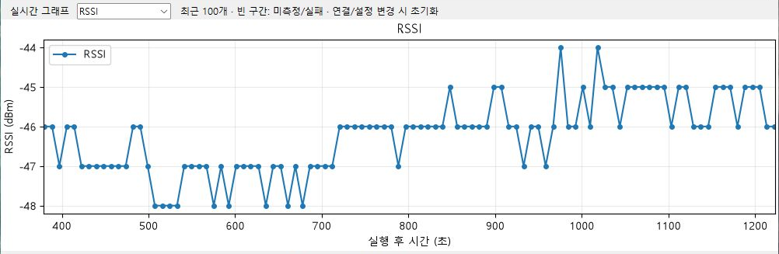
실제 네트워크 측정 결과
31.56 Mbps
16.56 Mbps
94.69 / 100
다운로드
업로드
매우 좋음, 평가 범위 100%
위: 01:50 RSSI 그래프 캡처 / 아래: 앞서 00:59에 완료한 속도 포함 측정
08
Notes:
[약 35초] 실제 프로그램을 실행해 자동 측정과 RSSI 그래프, 품질 점수 및 DB 저장을 확인했습니다. 속도 포함 측정에서 다운로드는 약 31.56Mbps, 업로드는 약 16.56Mbps였고, 해당 측정의 종합 점수는 94.69점으로 매우 좋음 등급이었습니다. 다음 일반 측정에서는 속도를 제외하고 평가 범위가 다시 90%로 돌아오는 것도 확인했습니다. 이 숫자는 한 환경의 단일 측정 결과이며 장기 평균이나 모든 장소의 성능을 의미하지 않습니다.
출처: docs/week08-status.md. 실측 시각 2026-10-08 00:59 KST, 단일 HTTPS 전송, 약 12 MB.
그래프 화면은 2026-10-08 01:50 KST의 실제 프로그램 캡처다. 아래 속도 수치와 점수는 00:59 KST의 별도 측정이며, 같은 측정 시점의 결과로 설명하지 않는다.

Slide 9
오류 처리와 검증
66
검증한 사례
미측정과 유효한 0값 구분
무응답 100% 손실과 송신 실패 구분
부분 속도 실패와 잘못된 값 제외
연결 변경, 취소, 점수 초기화
기록 저장과 재조회, GUI 결과 전달
자동 테스트 통과
실환경 확인: 자동 갱신, 속도 측정, 화면 배치, 끊김과 복구
09
Notes:
[약 40초] 측정 실패와 정상적인 0을 구분하도록 검증했습니다. 예를 들어 100% 손실은 손실 점수 0점으로 계산하지만 응답 지연은 측정 불가로 처리합니다. 속도 미요청과 방향별 실패도 구분하고, 연결이 바뀐 결과나 취소된 결과에서는 종합 평가를 중단합니다. 전체 자동 테스트 66개를 통과했고, 실제 화면 확인에서 발견한 하단 버튼 잘림 문제도 수정했습니다. 이후 사용자가 그래프 선택과 Wi-Fi 끊김 및 복구를 확인하고 이상 없음을 보고했습니다.
출처: tests/, docs/week08-status.md, 사용자 실환경 확인.

Slide 10
향후 계획과 현재 성과
현재 성과: 측정부터 품질 평가까지 동작하는 Windows 프로그램
9~12주차
13~16주차
9주차 위치 지정과 반복 측정
10주차 공간별 Heatmap
11주차 음영지역 탐지
12주차 규칙 기반 진단과 개선 추천
전체 기능 통합
실제 공간에서 반복 측정
품질 평가 기준 보정
최종 UI 정리와 시연 준비
GitHub: mudkip0122/WIFI-NETWORK-OPTIMIZER
10
Notes:
[약 45초] 지금까지는 Wi-Fi 품질을 측정하고 저장한 뒤, 시간에 따른 변화와 종합 점수를 확인할 수 있는 기반을 완성했습니다. 다음 9주차에는 위치 좌표와 측정을 연결하고 같은 위치의 반복 측정 평균을 구하겠습니다. 10주차와 11주차에는 Heatmap과 음영지역 탐지를 구현하고, 12주차에는 측정 근거를 제시하는 규칙 기반 진단과 개선 추천을 추가할 계획입니다. 마지막 단계에서는 실제 공간을 반복 측정하며 평가 기준을 보정하고 전체 시스템을 통합하겠습니다. 감사합니다.
출처: plan.md, docs/requirements.md. Heatmap, 공간별 분석, 자동 진단 및 추천은 아직 구현하지 않은 계획 범위다. 저장소: https://github.com/mudkip0122/WIFI-NETWORK-OPTIMIZER

